Slide 1
5. Prezentace výsledků vědecké práce
Typy vědeckých sdělení a periodik (připomenutí z kap. 3.1.)
- abstrakt ústního či plakátového sdělení - nepodléhají recenznímu řízení, publikovány samostatně v knize abstrakt či jako speciální číslo časopisu
- původní sdělení - univerzální komunikační nástroj, může mít více forem, snaha o standardizaci stylu
- přehledný článek - shrnutí již publikovaných skutečností s novými interpretacemi
- monografie, kniha - souhrn výsledků a zkušeností s delší časovou platností, nejde o původní výsledky
- popularizační článek či kniha - není plnokrevným vědeckým sdělením
- bakalářské, diplomové, disertační a habilitační práce - „tlustospisy“ či souhrny publikovaných prací, jejich účelem je získání akademické či vědecké hodnosti
B130P16: Praktické základy vědecké práce Katedra experimentální biologie rostlin PřF UK http:/lhr.ueb.cas.cz/petrasek
Notes:
Jednotlivé typy vědeckých sdělení byly přehledně uvedeny v kapitole 3.1. Účelem následujícího textu je seznámit studenty na počátku jejich vlastní publikační činnosti ve vědeckém stylu se základními náležitostmi, které je zvykem dodržovat v těchto jednotlivých formách vědeckých sdělení. Podrobněji jsou probírána pravidla psaní bakalářské a diplomové práce a jejich ústních obhajob, ústního a plakátového sdělení na konferencích a psaní vědecké publikace.

Slide 2
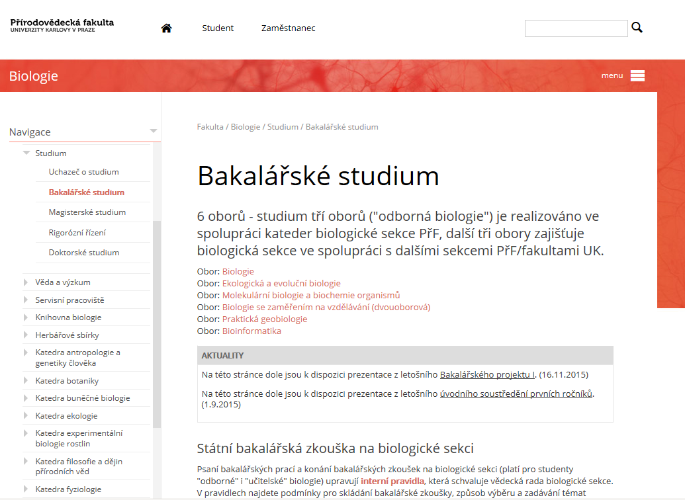
5. Prezentace výsledků vědecké práce
5.1. Bakalářská práce
- literární rešerše - může ale nemusí být doplněna o experimentální část, na naší fakultě výhradně teoretická
pokyny k vypracování bakalářské práce - jsou jednotné v rámci celé biologické sekce
B130P16: Praktické základy vědecké práce Katedra experimentální biologie rostlin PřF UK http:/lhr.ueb.cas.cz/petrasek
Notes:
Biologická sekce PřFUK má pro všechny bakalářské studenty odborné i učitelské biologie oborů Biologie, Ekologická a evoluční biologie, Molekulární biologie a biochemie organismů, Biologie se zaměřením na vzdělávání dvouoborová i jednooborová zavedena víceméně závazná pravidla státní bakalářské zkoušky a též pokyny pro vypracování bakalářské práce. Následuje výňatek z textu věnovaný rozsahu bakalářské práce a její obhajobě:

Slide 3
5. Prezentace výsledků vědecké práce
5.1. Bakalářská práce
Pojetí a rozsah:
- odpovědný je student - školitel je jen poradce
- základní zadání je literární rešerše - tato je i nejvíce hodnocena, výsledky velmi omezeně možné, záleží na katedře
- práce má prokázat schopnost studenta zpracovat vědeckou literaturu - hodnotí se zejména komplexnost pohledu, schopnost činit závěry a zobecnění a stylisticky se vyjadřovat v tzv. vědeckém stylu. O něm více např. zde (http://www.ikaros.cz/node/1127). Průvodce pravidel kompozice v angličtině: William Strunk Jr. - The Elements of Style, volně na Google books či zde v pdf. Dobré je též heslo na wikipedii http://en.wikipedia.org/wiki/Scientific_writing
- nestačí pouze údaje z knih či učebnic
- omezit sekundární citace - pokud ano, tak je dobře vyznačit je jako přejaté, mohou představovat potenciální risk v důvěryhodnosti
- lepší je téma spíše užší - dává možnost zpracovat ho do hloubky, důležitý je i vlastní úsudek
- jazyk čeština, slovenština a angličtina
B130P16: Praktické základy vědecké práce Katedra experimentální biologie rostlin PřF UK http:/lhr.ueb.cas.cz/petrasek

Slide 4
5. Prezentace výsledků vědecké práce
5.1. Bakalářská práce
Struktura bakalářské práce:
- délka 15-20 stran - neměla by být delší než 40 stran, řádkování 1,5, okraje okolo 2,5 cm, minimálně 70 znaků na řádek
- abstrakt - v češtině i angličtině, max. 2000 znaků
- má jednoznačně vystihovat jaký cíl se rešerší sledoval
- klíčová slova - 5-10 slov, jak v češtině tak v angličtině, musí vystihovat zaměření práce
- úvod - představení problému o kterém práce pojednává s krátkým shrnutím historického vývojem a současného stavu, je vhodné říci, proč je rešerše aktuální právě v této době, proč by se o ní měl čtenář zajímat právě teď
- vlastní rešerše - hlavní a nejobsáhlejší část bakalářské práce spočívající ve zpracování původních literárních poznatků, konfrontaci různých pohledů pro a proti, upozornění na případné nedostatky studií a zdůraznění nosných literárních informací.
B130P16: Praktické základy vědecké práce Katedra experimentální biologie rostlin PřF UK http:/lhr.ueb.cas.cz/petrasek

Slide 5
5. Prezentace výsledků vědecké práce
5.1. Bakalářská práce
Struktura bakalářské práce:
- vlastní práce - pokud již existují výsledky experimentů, které přispívají k popisované problematice, dají se využít. Rozhodně však nesmí objemem přesahovat literární rešerši. Nejlepší je zařadit do textu
spíše odstavec popisující jakým způsobem hodlá student danou problematiku rozvíjet.
přehled použité literatury - formát citací není určen závazně, lze se však přidržet formy např. určitého časopisu, či využít modul „Jak správně citovat“ na stránkách citace.com (http://www.citace.com/index.php) - rozhodně je doporučeno využít osobní databázi referencí
- přílohy, obrázky - je lépe je přímo zařadit do textu, než nakonec
Práce se odevzdává jak v tištěné podobě, svázaná, ve dvou exemplářích, tak i v elektronické podobě jako jediný pdf soubor na CD/DVD.
B130P16: Praktické základy vědecké práce Katedra experimentální biologie rostlin PřF UK http:/lhr.ueb.cas.cz/petrasek

Slide 6
5. Prezentace výsledků vědecké práce
5.1. Bakalářská práce
Oponentské řízení:
- vyžadován jeden oponentský posudek a posudek školitele - oponenta navrhne garantující katedra z okruhu relevantních interních nebo externích odborníků. Oponenty mohou být i doktorští studenti PřF UK.
- existují pokyny pro psaní posudku - student se nemusí obávat různorodosti pohledu oponentů
- práce, oponentský posudek a posudek školitele jsou před obhajobou zveřejněny dle instrukcí garantující katedry a jsou k dispozici před obhajobou
B130P16: Praktické základy vědecké práce Katedra experimentální biologie rostlin PřF UK http:/lhr.ueb.cas.cz/petrasek

Slide 7
5. Prezentace výsledků vědecké práce
5.1. Bakalářská práce
Obhajoba bakalářské práce:
- veřejná prezentace - přítomnost oponentů a školitelů výhodou, nutná účast hodnotící komise složené z minimálně 3 členů z různých kateder, často více členů, celková doba na jednoho studenta nesmí přesáhnout 30 minut
- části obhajoby - prezentace bakalářské práce studentem (text prezentace může být dle volby studenta anglický nebo český/slovenský, vlastní ústní sdělení studenta i veškerá ústní komunikace při obhajobě jsou však v češtině/slovenštině).
- čtení oponentských posudků oponentem a školitelem - odpovědi na otázky oponenta - stručná diskuse a otázky z pléna
- hodnocení práce členy komise - probíhá na uzavřeném zasedání a práce se hodnotí klasifikačními stupni v běžné škále výborně - velmi dobře - dobře - neprospěl(a).
B130P16: Praktické základy vědecké práce Katedra experimentální biologie rostlin PřF UK http:/lhr.ueb.cas.cz/petrasek

Slide 8
5. Prezentace výsledků vědecké práce
5.1. Bakalářská práce
Některé nešvary a naopak dobré příklady:
- nedostatečný či naopak příliš velký počet literárních citací, ze kterých se při psaní vychází. Příliš malý počet vede při snaze dodržet stránkový limit k neodvratnému opisování celých vět, příliš velký počet je naopak překážkou srozumitelnosti výsledného textu. Čím více literatury se podaří studentovi strávit, tím lépe. K utřídění mnoha skutečností lze využít přehledné články, knihy a hypertextové informační databáze.
Výhodné je seminární práce vypracovávat v anglickém jazyku, pokud to samozřejmě jde. Předejde se tak problémům s překládáním některých výrazů do češtiny a anglikanismům.
- nepřesnosti v uvádění citací - je potřeba vždy vystihnout co daná práce přináší nového a proč vlastně je vhodné ji citovat. Velmi hojně (a to nejen u bakalářských prací) se stává, že citace dané práce je uvedena kvůli skutečnosti, která z této práce vůbec nevyplývá. To je dáno buď ignorací či nepochopením textu.
jednotlivé katedry mívají předepsány určité modifikace pokynů pro svůj obor (http://www.natur.cuni.cz/biologie/studium/bakalarske-obhajoby). Je vždy výhodné když je bakalářská seminární práce jakýmsi předstupněm práce diplomové a může tvořit základ jejího literárního přehledu.
B130P16: Praktické základy vědecké práce Katedra experimentální biologie rostlin PřF UK http:/lhr.ueb.cas.cz/petrasek

Slide 9
5. Prezentace výsledků vědecké práce
5.2. Diplomová práce
Nejdůležitější cíl:
- zapojit vlastní výsledky do kontextu znalostí v daném oboru - nejen zpracování odborné literatury jako u bakalářské práce, nefungující experimenty nejsou tak velkou překážkou, důležitá je diskuse např. toho proč to či ono nevychází
- pravidla psaní - podobná pro všechny katedry experimentálních oborů, oproti bakalářské práci neexistují společná pravidla v rámci sekce
- nejdůležitější je dodržení jednotného stylu a členění textu, hlavní bloky tvoří abstrakt, úvod, přehled literatury, materiál a metody, výsledky, diskuse, souhrn a přehled použité literatury
B130P16: Praktické základy vědecké práce Katedra experimentální biologie rostlin PřF UK http:/lhr.ueb.cas.cz/petrasek

Slide 10
5. Prezentace výsledků vědecké práce
5.2. Diplomová práce
Obhajoba diplomové práce:
- podmínka ukončení magisterského studia - titul Mgr.
- průběh obhajoby - uvedení studentů garantem magisterského oboru - ústní prezentace diplomanta v délce cca 20 min
- hlavní je představit cíle práce, proč se dělalo co se dělalo, výsledky se nemusí ukazovat všechny, nejlépe je z celé prezentace vytvořit napínavý příběh s rozuzlením či alespoň naznačeným rozuzlením
- nezapomenout na závěry zasazené do kontextu a též zmínit případné možnosti publikace výsledků
- čtení oponentských posudků - oponent by měl být „přespolní“ - odpověď diplomanta na vznesené dotazy - obecná diskuse - vyvarovat se zbytečným protestům - uzavřené jednání komise složené z členů katedry
B130P16: Praktické základy vědecké práce Katedra experimentální biologie rostlin PřF UK http:/lhr.ueb.cas.cz/petrasek
Notes:
10

Slide 11
5. Prezentace výsledků vědecké práce
5.3. Disertační práce
- podmínka ukončení doktorského studia - titul Ph.D. (doktorské studium na PřFUK)
- oborová rada - garantuje existenci určitého oboru na fakultě, bez ní nemůže obor existovat, proto také rozhoduje o nových adeptech oboru a hodnotí i disertační práci
- forma - samostatné pojednání či souhrn publikovaných prací
elektronické verze disertací, ale i bakalářek a diplomek - na řadě univerzit jsou přístupné na webu, např. zde či zde. Na PřfUK jsou ukládány přes SIS do „Digital repository“. Tento server je velice dobře viditelný pro Google Scholar.
B130P16: Praktické základy vědecké práce Katedra experimentální biologie rostlin PřF UK http:/lhr.ueb.cas.cz/petrasek

Slide 12
5. Prezentace výsledků vědecké práce
5.4. Vědecká sdělení na konferencích a seminářích
- abstrakt - velmi zhuštěná forma vědecké publikace - obsahuje úvod do problematiky, sdělení proč se přikročilo k experimentu a jak to celé dopadlo. Ve dvou až třech větách následuje závěr včetně diskuse. - celková délka ne více než cca 200-300 slov
- na webu existují návody na psaní abstraktů
- příklad abstraktu k plakátovému sdělení
B130P16: Praktické základy vědecké práce Katedra experimentální biologie rostlin PřF UK http:/lhr.ueb.cas.cz/petrasek

Slide 13
5. Prezentace výsledků vědecké práce
5.4. Vědecká sdělení na konferencích a seminářích
Plakátové sdělení:
- možnost rychlé propagace vlastních výsledků
- může mít i delší platnost - vyvěšování na chodbách výzkumných institucí
- neexistují jasná pravidla - hlavní je upoutat pozornost
- prezentace na konferenci - v tzv. plakátových sekcích, vyžaduje se přítomnost autora, často lze vidět i „minipřednášky“
- uvedení závěru klíčové - často formou „take home message“
- tištěné zmenšeniny k dispozici - vhodné k vlastní propagaci
Příprava elektronickou cestou - Corel Draw, Adobe Illustrator či Power Point, pro tisk převést do pdf či eps
B130P16: Praktické základy vědecké práce Katedra experimentální biologie rostlin PřF UK http:/lhr.ueb.cas.cz/petrasek
Notes:
13

Slide 14
5. Prezentace výsledků vědecké práce
5.4. Vědecká sdělení na konferencích a seminářích
Ústní sdělení na konferenci:
- příspěvek podřízen účelu - většinou se hovoří za větší skupinu kolegů v týmu/týmech
- hlavním účelem je přesvědčit ostatní o svých výsledcích, v dobrém slova smyslu dát o sobě vědět
- vždy uvádět zdroje informací
- ukázka příspěvku na konferenci
- časté chyby - nevyváženost příspěvku - nedodržení časového limitu - monotónní přednes - malá sebekritičnost či přehnaná kritičnost k druhým - špatné grafické ztvárnění - černé na bílém je stále nejlepší! - pěkné shrnutí nešvarů na you tube
B130P16: Praktické základy vědecké práce Katedra experimentální biologie rostlin PřF UK http:/lhr.ueb.cas.cz/petrasek
Notes:
14

